Slide 1



ỦY BAN NHÂN DÂN HUYỆN THANH TRÌ
TRƯỜNG MẦM NON XÃ VĨNH QUỲNH
LĨNH VỰC PHÁT TRIỂN NHẬN THỨC
HOẠT ĐỘNG KHÁM PHÁ
Đề tài: Một số PTGT đường bộ
Lứa tuổi: MGB (3-4 tuổi)

Slide 2



Slide 3
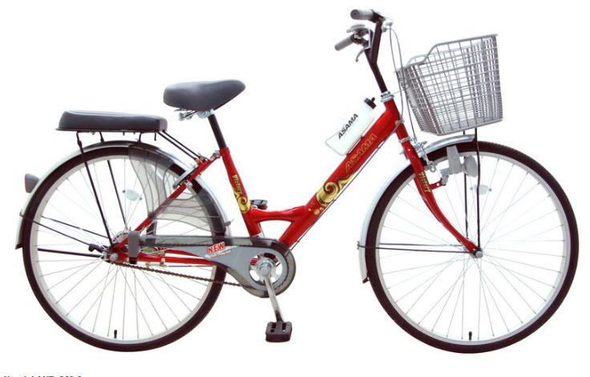
Xe đạp

Slide 4
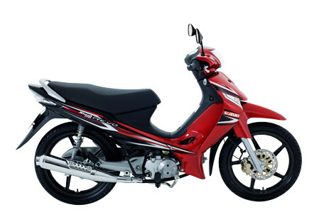
Xe máy

Slide 5
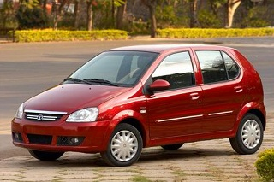
Ô tô

Slide 6
So sánh: Xe đạp và ô tô

Slide 7
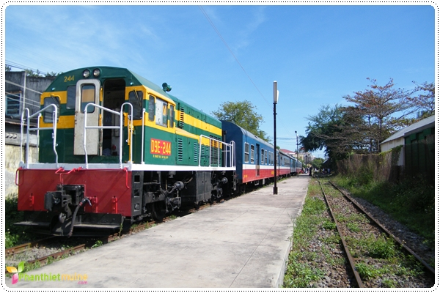
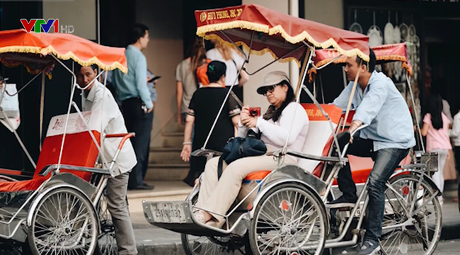
Mở rộng:

Slide 8
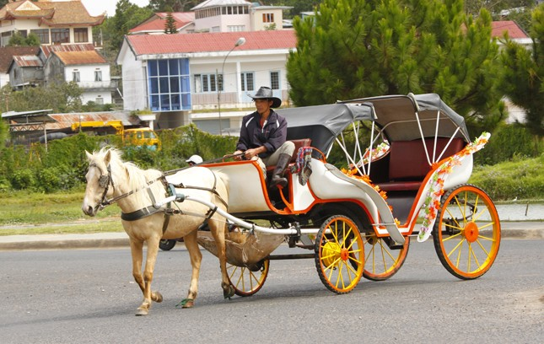

Slide 9
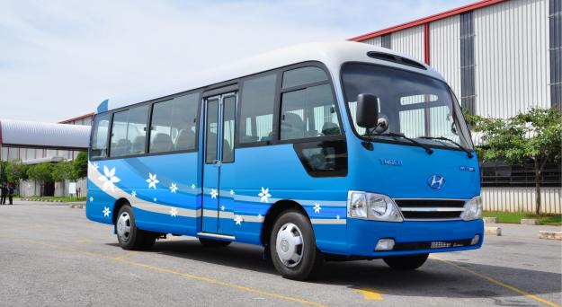
ô tô khách

Slide 10

Trò chơi:
“Ai tinh mắt”

Slide 11
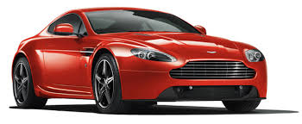

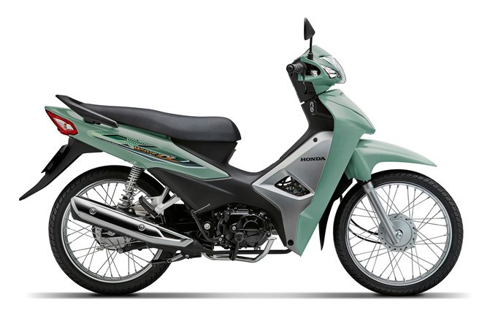
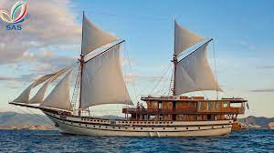

Tìm PTGT đường bộ

Slide 12
Trò chơi:
“Ghép tranh”

Slide 13

Xin chào và hẹn gặp lại

